Slide 1

CÔNG TÁC XÃ HỘI TRONG TRƯỜNG HỌC
ỦY BAN NHÂN DÂN HUYỆN GIA LÂM
TRƯỜNG TIỂU HỌC YÊN VIÊN
Chuyên đề

Slide 2
Nội dung
I
Công tác xã hội trường học
II
Phát hiện sớm nguy cơ HS rơi vào hoàn cảnh đặc biệt và cách phòng ngừa
III
Quy trình công tác xã hội trong trường học
IV
Các kĩ năng cơ bản trong công tác xã hội trường học

Slide 3


I
Công tác xã hội trường học
Thực trạng
CTXH
Mục đích
Quan điểm

Slide 4
I
Công tác xã hội trường học
Thực trạng

Slide 5
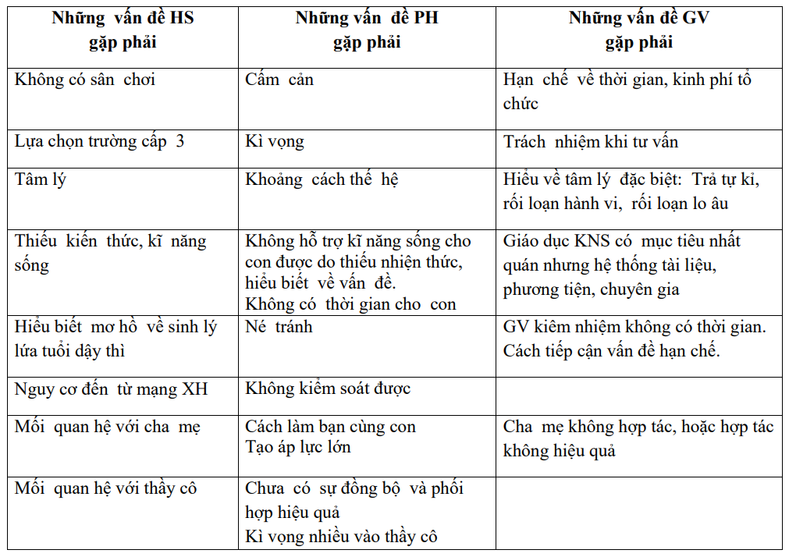

Slide 6
I
Công tác xã hội trường học
CTXH
Ngành khoa học - một nghề chuyên môn can thiệp, giúp đỡ cá nhân, gia đình, nhóm, cộng đồng giải quyết vấn đề gặp phải, phát huy tiềm năng và kết nối các nguồn lực giúp họ tự giải quyết vấn đề, vươn lên trong cuộc sống theo hướng bền vững.

Slide 7
I
Công tác xã hội trường học
Quan điểm
“Mọi ổ khóa đều có chìa để mở”
1
Quan điểm tập trung vào điểm mạnh.
2
Quan điểm tập trung vào giải pháp.

Slide 8
I
Công tác xã hội trường học
Là một lĩnh vực chuyên biệt của ngành CTXH
Là các dịch vụ CTXH được thực hiện trong MT học đường
Sự kết nối, điều phối các HĐ giữa gia đình – nhà trường – cộng động
CTXH trường học
Giúp HS giải quyết những khó khăn, phát huy tốt nhất khả năng học tập
Do nhân viên CTXH với những KT, KN chuyên môn được đào tạo t.h

Slide 9
I
Công tác xã hội trường học
Mục đích
1. Nâng cao kiến thức, kĩ năng để người học tự giải quyết khó khăn, căng thẳng, khủng hoảng tạm thời về tâm lý, phát huy tiềm năng, năng lực học tập của bản thân. Bảo vệ người học trước nguy cơ bị xâm hại, bị bạo lực, phòng tránh các tệ nạn xã hội, hạn chế tình trạng người học bỏ học, vi phạm pháp luật.
2. Nâng cao nhận thức, kĩ năng của cha mẹ hoặc người giám hộ của người học trong việc hiểu, chia sẻ, đồng hành cùng người học. Hỗ trợ cán bộ quản lí, GV và NV trong cơ sở giáo dục, nâng cao kiến thức, kĩ năng về CTXH trong trường học.
3. Kết nối nguồn lực từ cộng đồng tham gia, phối hợp cùng cơ sở giáo dục thúc đẩy CTXH trong trường học.

Slide 10
Nhân viên công tác xã hội trường học
Vậy theo thầy cô nhân viên CTXHTH cần có kiến thức, kĩ năng và thái độ gì để đáp ứng yêu cầu công việc?

Slide 11
Nhân viên công tác xã hội trường học
Kiến thức
Chính sách về giáo dục
Tâm lí, hành vi của con người và môi trường xã hội
Quyền trẻ em, bảo vệ, chăm sóc, GD trẻ em
Hệ thống trường học
Nguồn lực hỗ trợ học sinh

Slide 12

Nhân viên công tác xã hội trường học
Phẩm chất nghề nghiệp
Tôn trọng học sinh
Chấp nhận học sinh
Cá biệt hóa
Cùng học sinh giải quyết vấn đề
Vì lợi ích tốt nhất của học sinh
Giữ bí mật

Slide 13
II
Phát hiện sớm nguy cơ HS rơi vào hoàn cảnh đặc biệt và cách phòng ngừa
Phát hiện sớm nguy cơ HS rơi vào hoàn cảnh đặc biệt
Chính thức
Không chính thức

Slide 14
II
Phát hiện sớm nguy cơ HS rơi vào hoàn cảnh đặc biệt và cách phòng ngừa
- Nhà trường xây dựng.
- Thời điểm: Bắt đầu năm học.
- Hình thức: Đ/S, nhiều lựa chọn, câu hỏi mở.
- Phạm vi: Học tập, tâm lý, hoàn cảnh gia đình, các mối quan hệ XH.
Chính thức

Slide 15
II
Phát hiện sớm nguy cơ HS rơi vào hoàn cảnh đặc biệt và cách phòng ngừa
1
2
3
4
Phiếu khảo sát tổng quát
Phiếu sàng lọc chuyên biệt
Rà soát hồ sơ học tập
Rà soát hồ sơ nhập học

Slide 16
:
Phiếu sàng lọc chuyên biệt
Trắc nghiệm sàng lọc tổng quát về tâm lí.
Sàng lọc về sức khỏe: stress, trầm cảm…
Sàng lọc về nghiện game.
Sàng lọc về khuyết tật: tự kỉ, tăng động, giảm chú ý, khuyết tật học tập…
Sàng lọc về hành vi bất thường.
Sàng lọc về kĩ năng học tập.

Slide 17
Phát hiện sớm nguy cơ HS rơi vào hoàn cảnh đặc biệt và cách phòng ngừa
II
Thông tin từ học sinh
Thông tin từ gia đình
Thông tin từ giáo viên
Thông tin từ những nguồn khác
Không chính thức

Slide 18
Phát hiện sớm nguy cơ HS rơi vào hoàn cảnh đặc biệt và cách phòng ngừa
II
Hình thức
Nội dung
Cách
phòng ngừa
Luật pháp, chính sách
Tai nạn thương tích
Bạo lực học đường
Sức khỏe sinh sản
Nghiện game, mạng XH
…
Câu lạc bộ
Truyền thông (trang web, clip, khẩu hiệu…)

Slide 19
III
Quy trình công tác xã hội trong trường học
Các vấn đề của trường học
Bạo lực học đường
Áp lực học tập, bỏ học
Nghiện game, internet, mạng xã hội
Tệ nạn xã hội trong trường học
Trẻ em khuyết tật đến trường
Sức khỏe tâm thần học sinh
HS có hoàn cảnh đặc biệt
Xâm hại tình dục học sinh
Sức khỏe sinh sản, tình dục, mang thai sớm

Slide 20
III
Quy trình công tác xã hội trong trường học
Các bước can thiệp
1
2
Tiếp cận ban đầu
3
Đánh giá nhu cầu
4
Lập KH trợ giúp
5
Thực hiện kế hoạch
Lượng giá

Slide 21
IV
Các kĩ năng cơ bản của công tác xã hội trong trường học
KN thiết lập mối quan hệ
KN đặt câu hỏi
KN thấu cảm
KN quan sát

